Slide 1

Week I : Web & CSS Introduction
Pengenalan HTML
Edo Novanto
Fullstacks Engineer & AXAR Mentor

Slide 2

`v
`v
Day 2 : Pengenalan HTML
Our Topics!
Review Pengenalan Web
Pembuatan Berkas HTML
Struktur Dasar HTML
Tag HTML

Slide 3
Survey Singkat
Mengetahui seberapa dalam pengetahuan kamu mengenai teknologi Web
https://forms.gle/Trp946Ft9yEvc21s7

Slide 4
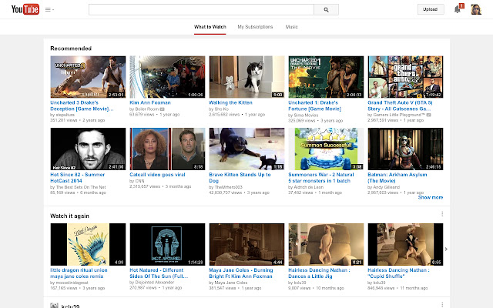
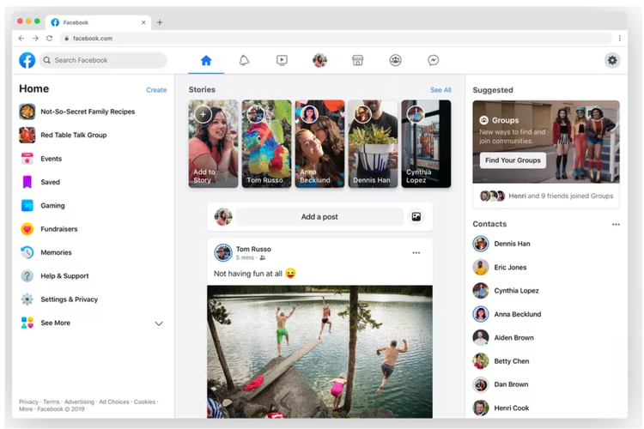
Apa itu Web?
“Website adalah sebuah halaman yang menampilkan informasi melalui teks atau gambar.”
https://www.youtube.com/
https://www.facebook.com/

Slide 5



Pondasi Website
Terdapat 3 (tiga) pondasi penting dalam membuat website.
HTML
CSS
JS

Slide 6
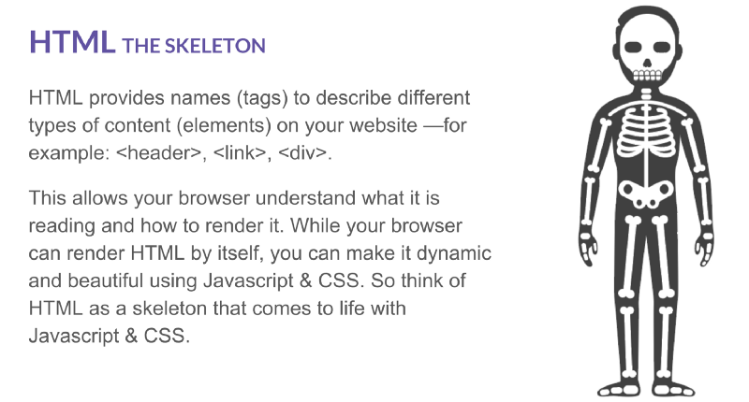
Pondasi Website (HTML)
Terdapat 3 (tiga) pondasi penting dalam membuat website.
HTML
Hypertext Markup Language

Slide 7
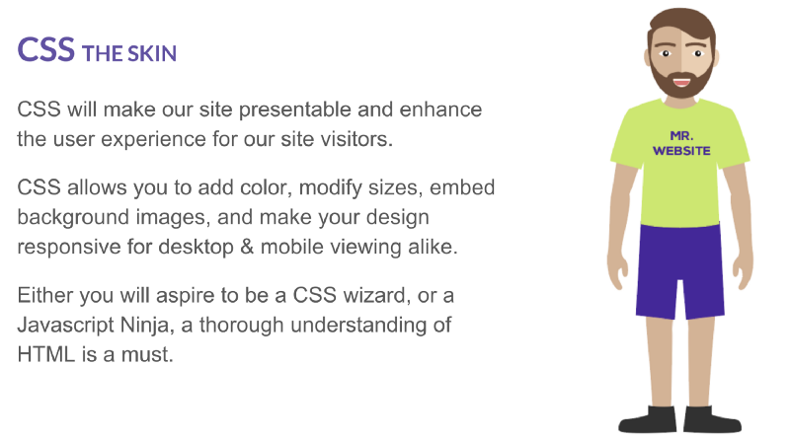
Pondasi Website (CSS)
Terdapat 3 (tiga) pondasi penting dalam membuat website.
CSS
Cascading Style Sheets

Slide 8
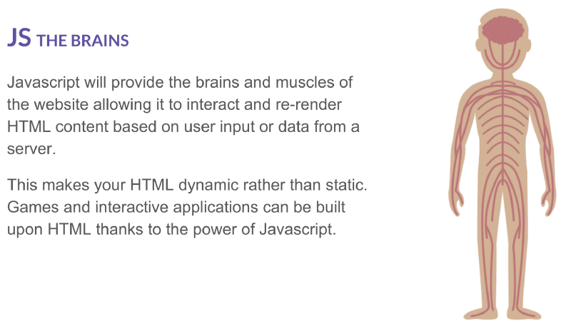
Pondasi Website (JS)
Terdapat 3 (tiga) pondasi penting dalam membuat website.
JS
Javascript

Slide 9
#DemoTime!
Mari membuat dan mengakses berkas HTML kita yang pertama

Slide 10
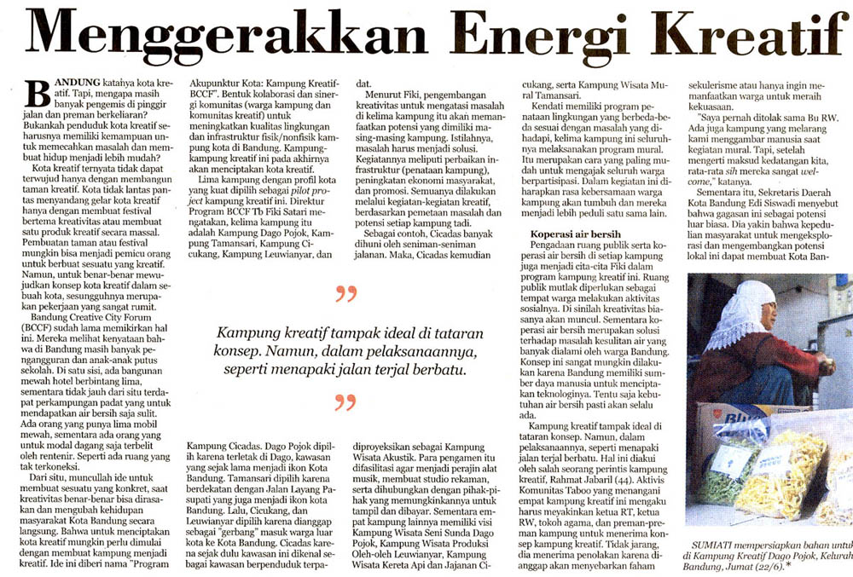
Apa saja struktur dalam bacaan ini?
Judul
Paragraf
Gambar

Slide 11
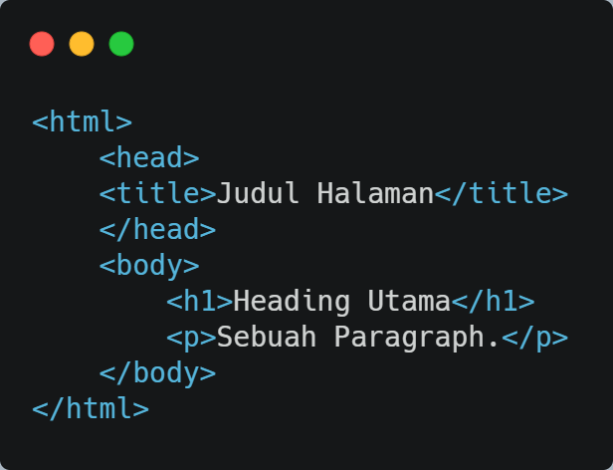
Struktur HTML
Struktur dasar HTML dibentuk dari beberapa elemen.
Setiap Elemen memiliki 2 tag, yakni tag pembuka <> dan tag penutup </>

Slide 12
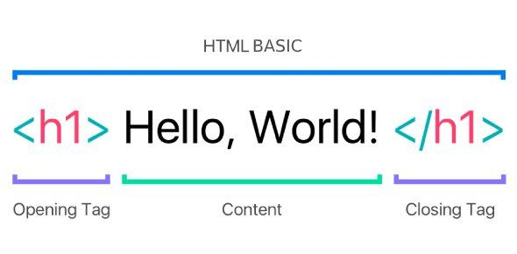
Struktur Elemen HTML

Slide 13
COBA TEBAK
Ada berapa jumlah Elemen dan Tag pada
kode disamping?
Answer : 6 Elemen dan 12 Tag

Slide 14
Tiga Struktur Dasar HTML
<html>
Elemen ini digunakan untuk memberitahu kepada browser bahwa ini merupakan sebuah berkas HTML sekaligus menjadi root dari sebuah berkasnya itu.
<head>
Elemen ini digunakan untuk menyimpan informasi dari dokumen HTML. Informasi dapat berupa elemen meta, style, atau link.
<body>
Elemen ini digunakan untuk menampung seluruh konten atau elemen yang ditampilkan ke dalam jendela browser.

Slide 15
#DemoTime!
Mari kita terapkan struktur dasar HTML ke berkas HTML yang telah kita buat

Slide 16
Elemen-Elemen HTML
HTML menyediakan banyak elemen yang dpaat kita gunakan pada halaman website kita. Setiap elemen memiliki fungsi yang berbeda satu dengan yang lainnya.
Nama Elemen | Deskripsi
<title> | Defines a title for the document
<h1> … <h6> | Defines HTML headings
<p> | Defines Paragraph
<img> | Defines an image
<a> | Defines a hyperlink
<html> | Defines the root of HTML document
<head> | Contains metadata/information for the document
<body> | Defines the document's body
<div> | Defines a section in a document
<li> | Defines a list of things
<button> | Defines a clickable button

Slide 17
Tag apa yang cocok untuk struktur berita ini ya?
Judul
<h1>
Paragraf
<p>
Gambar
<img>

Slide 18
#DemoTime!
Mari kita terapkan tag yang sesuai pada isi dari website kita

Slide 19



Source-Code Editor
Perangkat lunak yang dirancang secara spesifik untuk kebutuhan penulisan kode program computer.
https://code.visualstudio.com/download

Slide 20


Thank You
Apakah ada pertanyaan?
https://www.axarschool.com/
@axarschool
Edo Novanto
Fullstacks Engineer & AXAR Mentor

